Slide 1
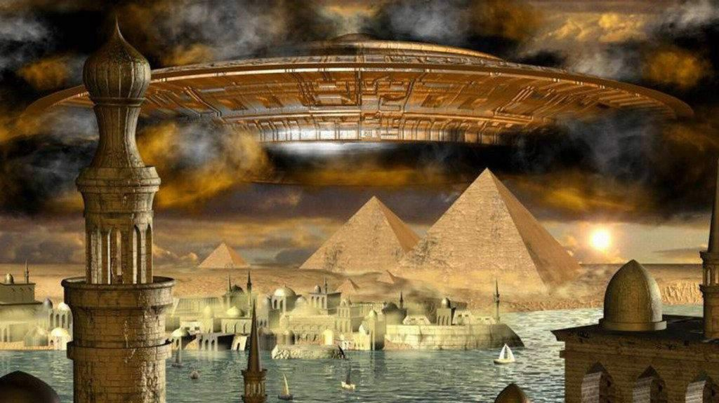
30-я параллель древних цивилизаций

Slide 2
Уважаемые читатели!
Интеллект-центр Центральной городской библиотеки им. Л.Н. Толстого
предлагает вашему вниманию виртуальную выставку
«30-я параллель древних цивилизаций»,
которая откроет завесу тайны самых загадочных цивилизаций мира, их знаковых и культовых сооружений.
1. В чём загадка 30-й параллели Земли?
2. 30-я параллель. Линии Богов:
Кайлас
Китайская стена
Египетские пирамиды
Бермудский треугольник
3. Взгляд в глубь тысячелетий:
- Шумеры
- Ацтеки
- Лемурия
- Атлантида
- Гиперборея
- Майя
- Долины Инда
- Пацифида
- Вавилон
Безымянная колыбель человечества
4. Документальные фильмы
5. Дополнительная литература

Slide 3
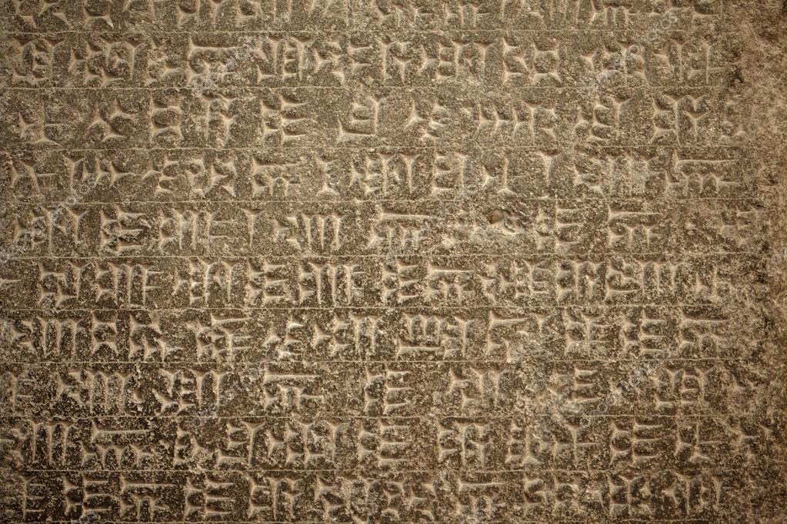
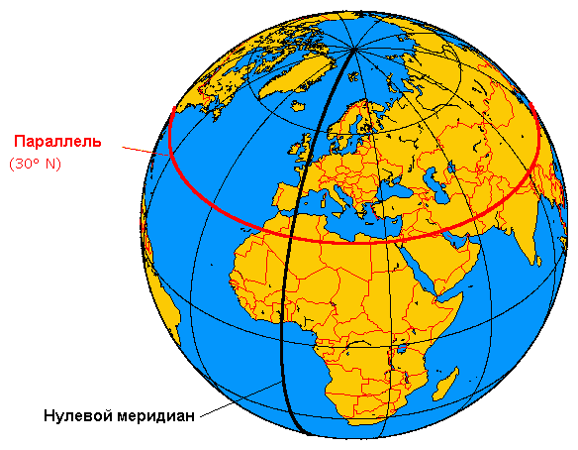
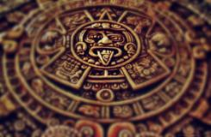
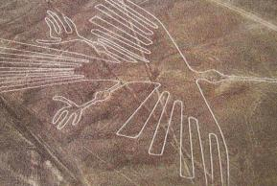
0
В чём загадка 30-й параллели Земли?
Параллели и меридианы - это условные линии на поверхности Земли, образующие сетку географических координат. Но в древности системы координат не существовало и большинство географических открытий было совершено вслепую. Хотя тут следует сделать поправку: системы географических координат не было у нашей цивилизации. Зато она была у древних - египтян, шумеров, китайцев, майя, получивших эти сокровенные знания от богов.
30 параллель - это условная линия на земле. Но она особенная.
С древности на ней построены многие известные мегалиты, сооружения и города.

Slide 4
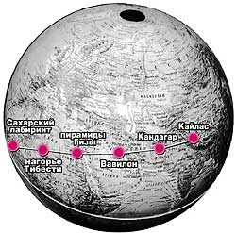
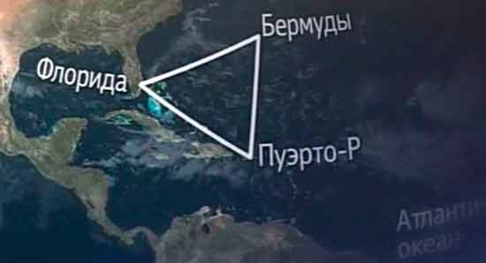
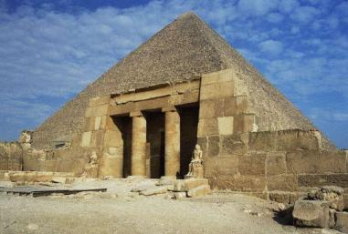
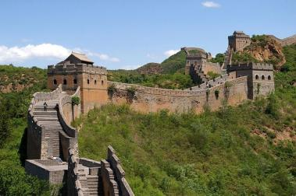
30-я параллель. Линии Богов
Согласно легенде, боги разделили небо над нашей планетой на три зоны: северную, центральную и южную. Линии раздела прошли по 30-м параллелям северной и южной широты.
На 30-й параллели древние цивилизации строили грандиозные мегалиты и священные города. Кто и зачем надоумил людей на это? Откуда у них взялись знания и технологии для строительства?
Вы когда-нибудь задавались вопросом, что связывает египетские пирамиды, Великую Китайскую стену и Бермудский треугольник? И почему к ним примыкают священная гора Кайлас в Индии и древние города Гелиополь, Эриду, Персеполь, Лхаса? Не знаете? Тогда попробуйте нанести все эти объекты на карту — и ответ придет сам собой: все они расположены на 30-й параллели…

Slide 5
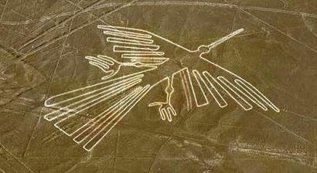
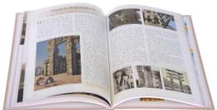
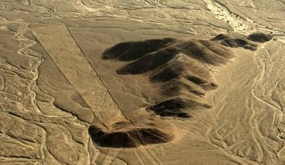
30-я параллель. Линии Богов
На южной широте 30-й параллели находится долина Наска — насколько знаменитая, настолько же и загадочная. Огромные стилизованные изображения 18 птиц разных видов, обезьяны, касатки, паука, ящерицы и даже людей занимают плато площадью 500 кв. км. Конечно, археологи не могли пройти мимо очевидной мысли: огромные изображения (некоторые достигают в длину 10 км.!) — создавались для того, чтобы любоваться ими с воздуха. Ведь, как показывают снимки из космоса, они видны с высоты 920 км.
Предположительно,
что Наска построена для древнего космодрома.
30-я параллель северной широты, похоже, имела гораздо большее значение. Вдоль нее были построены священные города древности от Тибета до Египта.
Калашников, В. И.
Чудеса света : [по странам и континентам : для старшего школьного возраста] /В. Калашников. - Москва : Белый город, 2008. - 359 с. : ил. – (Энциклопедия тайн и загадок).

Slide 6
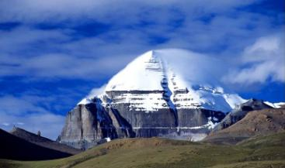
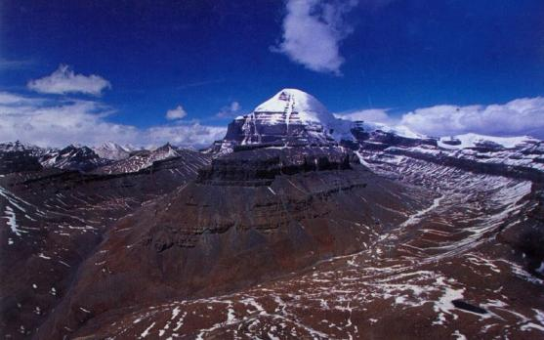
30-я параллель. Линии Богов
Кайлас
Индийскую гору Кайлас, лежащую на 30-й параллели, представители четырех религий: индуисты, буддисты, джайны и последователи древнего тибетского учения Бон, считают святейшим местом на планете Земля. Здесь же живут бог Шива и одна из форм Будды, а заодно располагается вход в мистическую страну Шамбалу.
Точная высота горы остается под вопросом. Например, монахи утверждают, что Кайлас достигает 6 666 м, а ученые называют цифру 6 714 м. Кроме того, Кайлас "дышит" - гора то "растет", то "падает", а потому ее высота меняется за год на несколько десятков метров.
Древние цивилизации = Ancient Civilizations / ред. Г. М. Бонгард-Левин. - Москва : Мысль, 1989. - 479 с. : ил.
Главная загадка Кайласа - это его склоны, похожие на вогнутые каменные зеркала высотой до 1 800 м. Они, по мнению некоторых ученых, способны влиять на ход времени.

Slide 7
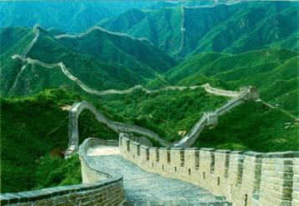
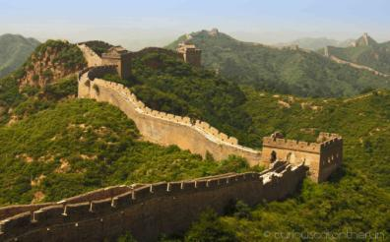
30-я параллель. Линии Богов
Китайская стена
Малявин, В. В.
Китайская цивилизация / В. Малявин. - Москва : Астрель : Дизайн. Информация. Картография, 2000. - 627 с. : ил
Исследователи аномальных явлений считают это миллионное захоронение не чем иным, как огромной батареей. Но тогда сразу возникает вопрос: что и каким образом она питала? Известно, что любое физическое тело обладает электрическим потенциалом, а планета Земля - в первую очередь. Великая Китайская стена была построена не где-нибудь, а в месте истекания этого потенциала к северу и югу!
По мнению ученых, внешние стены монумента можно использовать в качестве двухпроводной линии связи. По ним предположительно пускали сигнал, который менял структуру естественного электромагнитного поля Земли и посылал информацию через комплекс межгалактической связи в Гизе…
Несмотря на то что параллели и меридианы - линии условные, именно 30-ю параллель можно увидеть из космоса. Правда, с очень небольшой орбиты, в условиях хорошей видимости и лишь на территории Китая, где ее контур "обвели" строители Великой Китайской стены. Это монументальное сооружение длиной 8 851,8 км можно по праву считать величайшим достижением мировой цивилизации, главные тайны которого до сих пор не разгаданы.

Slide 8
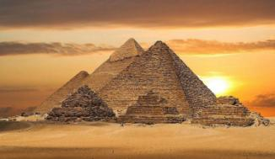
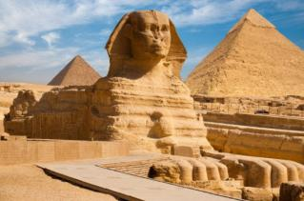
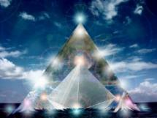
30-я параллель. Линии Богов
Египетские пирамиды
Учеными давно опровергнута теория египтологов XIX века, считавших, что пирамиды - это грандиозные гробницы, построенные фараонами еще при жизни. Ведь ни в одной из пирамид не нашли тело того фараона, по приказу которого она была построена.
Для чего в действительности строилось "седьмое чудо света", мы можем только предполагать. Но согласно гипотезе об инопланетном передатчике, вершина главной пирамиды Хеопса - использовалась в качестве точки приема космической энергоинформации, сформированной в виде спирали, направленной вниз. Ученым известно, что пирамидальные конструкции являются генераторами энергетического поля, параметры которого традиционной наукой до сих пор не определены. Ввиду этих выявленных эффектов над комплексом в Гизе запрещены полеты любых летательных аппаратов: над пирамидами слишком часто отказывают навигационные приборы и двигатели.
Для чего бы ни строились пирамиды в Египте, их создатели знали длину экватора и продолжительность года с точностью до нескольких знаков после запятой. Им были известны протяженность земной орбиты, удельный вес Земли, 26000-годичный цикл равноденствия, ускорение силы тяжести и скорость света. Да и расположение пирамид именно на 30-й параллели говорит о том, что строительство было тщательно географически выверено...
Фарлонг, Д.
Стоунхендж и пирамиды Египта : ключи от храма жизни / Д. Фарлонг. - Москва : Вече, 1999. - 398 с. : ил. - (Тайны древних цивилизаций).

Slide 9
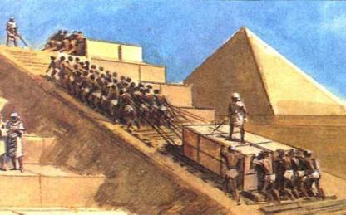
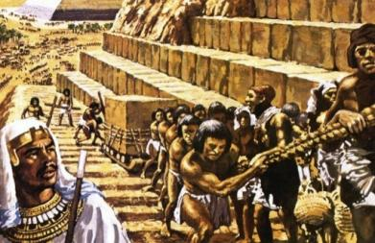
30-я параллель. Линии Богов
Египетские пирамиды
О пирамидах много писал древнегреческий историк Геродот. Именно его объяснение появления пирамид в Египте считается самым достоверным и официальным: «…Сто тысяч трудящихся создавали пирамиду высотой в 147 м и даже не подозревали о том, что однажды она станет чудом света. Предположительно, египтяне поднимали блоки при помощи самодельных установок, напоминающих краны. Также использовалась ручная сила и сила быков».
С каждым годом появляются десятки новых теорий о том, кто построил египетские пирамиды, но основные версии уже давно укрепились среди историков и ученых. Сегодня на территории Египта можно обнаружить 35 комплексов из пирамид. Основу составляют три самых больших пирамиды пустыни Гиза, остальные же пирамиды небольшие, так как они строились гораздо позже в виде усыпальниц для фараонов, но даже они несут большую историческую значимость. Так или иначе, пирамиды были построены людьми, вопрос в том, как именно они это сделали. Ученые до сих пор приводят новые версии произошедшего и ищут ответы на вопросы: каким образом люди, не имеющие никакой техники под рукой, откалывали огромные блоки от скал и делали это максимально ровно? Что использовалось для того, чтобы поднять эти блоки на самые верхние уровни пирамиды? Эти и прочие вопросы до сих пор остаются без ответа.

Slide 10
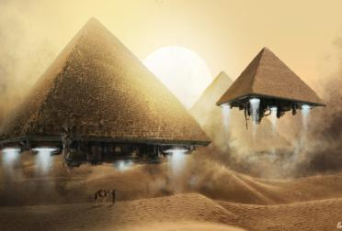
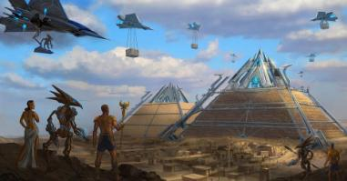
30-я параллель. Линии Богов
Египетские пирамиды
Люди, верующие в богов и духовную силу, убеждены, что пирамиды – дело рук святых, которых почитали в Древнем Египте. Они уверены, что именно эта энергия создавала силу, которая способна была двигать горы.
А вот теория о высокоразвитой цивилизации не принимается мировой общественностью за официальную, но она единственная имеет хоть малейшее научное объяснение. Может в те времена египтяне обладали высокоразвитой техникой, которая и помогла им создать сегодняшнее чудо света.
Загадка пирамид невероятно интересна. Над ней можно думать и размышлять бесконечно, недаром ученые тратят всю свою жизнь на изучение этой темы и попытки приблизиться к разгадке. Ни одна из приведенных теорий не является до конца реальной – к каждой из них всегда будут вопросы, но также каждая из них дает нам невероятную пищу для размышлений.
Многие сторонники того, что это дело рук внеземных цивилизаций и инопланетян. Эзотерики по всему миру уверены, что пирамиды были построены задолго до возникновения египетской цивилизации атлантами – наполовину людьми, наполовину богами.

Slide 11
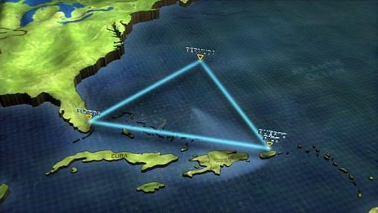
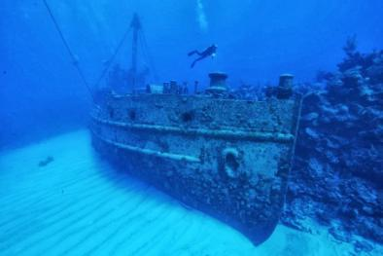
30-я параллель. Линии Богов
Бермудский треугольник
Бермудский треугольник — район в Атлантическом океане, в котором якобы происходят таинственные исчезновения морских и воздушных судов. Район ограничен линиями, соединяющими Флориду, Бермудские острова и Пуэрто-Рико. (Аналогичный «треугольник» в Тихом океане называют Дьявольским).
Кроме исчезновений, сообщается об исправных судах, брошенных экипажем, и о других необычных явлениях, таких как мгновенные перемещения в пространстве, аномалии со временем и т.п.
Куше, Л. Д.
Бермудский треугольник : мифы и реальность / Л. Д. Куше ; пер. с англ. К.И. Телятникова. - Москва : Прогресс, 1983. - 351 с. : ил.
Наиболее известным случаем, упоминаемым в связи с Бермудским треугольником, является исчезновение звена из пяти бомбардировщиков-торпедоносцев типа «Эвенджер». Эти самолеты 5 декабря 1945 года взлетели с базы военно-морских сил США в Форт-Лодердейле и назад не вернулись. Их обломки не были найдены.

Slide 12
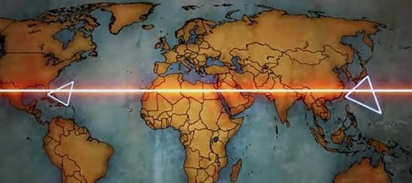
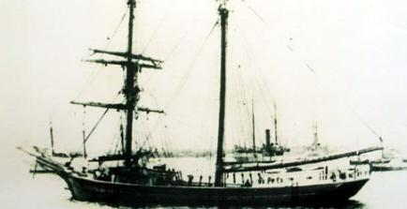
30-я параллель. Линии Богов
Бермудский треугольник
Аномалии происходят не только в Бермудском треугольнике. Море Дьявола - так японские рыбаки окрестили тихоокеанские воды вокруг острова Миякедзима (в 128 км к югу от Токио), расположенные в северной части Филиппинского моря. Исследователи паранормальной активности сближают эту зону с Бермудским треугольником по той причине, что в ней загадочным образом исчезают корабли и самолеты.
Кто-то считает причиной загадочных историй город на дне Бермудского треугольника, который многие и называют «той самой затонувшей Атлантидой», кто-то приписывает это все инопланетным кораблям, а кто-то просто считает, что это всего лишь погодные явления сильных тропических циклонов.
В 1872 году судно "Мария Целеста" вышло из Статен-Айленд, Нью-Йорк, в порт Генуя, Италия. На судне кроме капитана и команды в 7 человек была жена капитана и его двухлетняя дочь. Судно было обнаружено спустя 4 недели, без экипажа. При этом провизия, личные вещи, деньги и драгоценности остались нетронутыми. А расположение вещей свидетельствовало о том, что судно не попадало в сильный шторм.

Slide 13
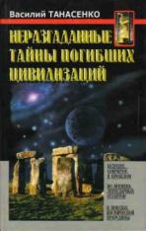
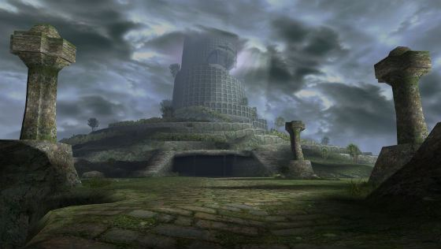
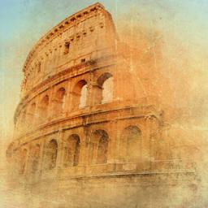
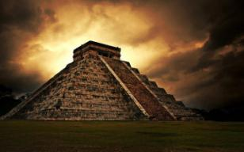
Взгляд в глубь тысячелетий
Говоря о известных и мистических сооружениях находящихся на 30-ой параллели, нельзя не окунуться в истории и находки о загадочных цивилизациях. Отталкиваясь от определения А.Фергюсона, попробуем выяснить, какие самые древние цивилизации нашей планеты известны историкам, а также узнаем, как они были образованы, чего достигли и как стали частью истории Древнего мира.
Танасенко, В.
Неразгаданные тайны погибших цивилизаций / В. Танасенко. – Москва : Быстров, 2003. - 382 с. : ил.
100 великих городов древности / [авт.-сост. Н. Н. Непомнящий]. - Москва : Вече, 2015. - 318 с. : ил. – (Популярная коллекция "100 великих").
По мнению философа и социолога Адама Фергюсона, цивилизацией можно назвать стадию общественного развития, характеризующуюся наличием социальных классов, письменности, городов, развитием ремесел и земледелия, и – главное – рационализацией мышления.

Slide 14
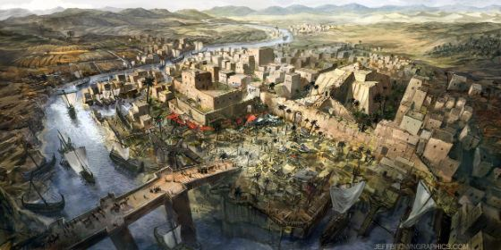
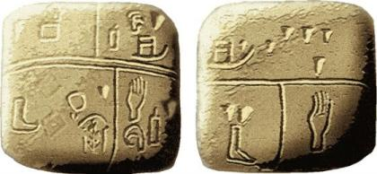
Взгляд в глубь тысячелетий
Шумеры
Самая древняя цивилизация Шумеры.
Период зарождения: между IV и III тысячелетием до н.э.
Графическая реконструкция шумерского города
Считается, что именно шумерская цивилизация стала основой для всех последующих.
Основным видом деятельности было ведение сельского хозяйства. Однако основной отличительной чертой шумеров стало клинописание.
Майорова, Н. О.
Путешествие в Древний Шумер / Наталья Майорова. - Москва : Белый город, 2009. - 31 с. : ил. - (Читаем сами. История).

Slide 15
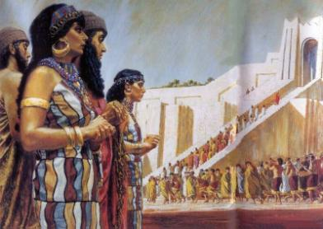
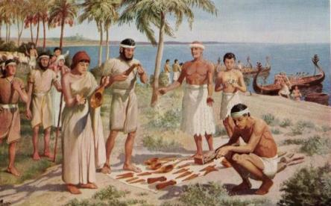
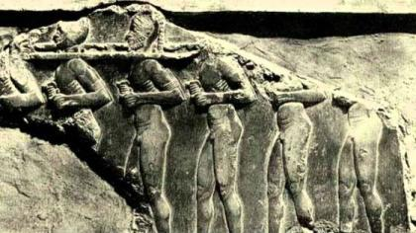
Взгляд в глубь тысячелетий
Шумеры
В XXIV веке до н.э. шумерская цивилизация была завоевана и поглощена Вавилонским царством.
Учитывая исторические данные можно с полной уверенностью считать, что шумеры уже в те далекие времена обладали полными знаниями и навыками добычи, выплавляли медь и прекрасно осознавали, что такое колесо. Доподлинно известно, что этот народ обладал знаниями о гелиоцентрической системе мира, знал о круге зодиака, владел шестидесятеричной системой счисления (его отголоски дошли до нас в циферблате часов и разделении года на сезоны и месяцы) и вел историческую хронику.
Шумеры приплыли в Месопотамию с острова Дальмун.

Slide 16
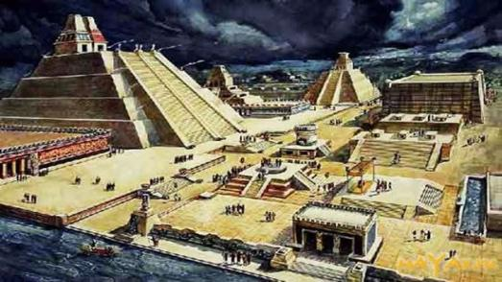
Взгляд в глубь тысячелетий
Ацтеки
Деревянко, А. П.
Ожившие древности : рассказы археолога / А. П. Деревянко. - Москва : Молодая гвардия, 1986. - 238 с. : ил. – (Эврика).
.
Древнейшая цивилизация, просуществовавшая с XIV по XVI век. Сами ацтеки согласно легендам выходцы из гигантских пещер, получившие свое название в честь таинственного места Ацтлан. Культура ацтеков сохранилась и по нынешний день в ювелирных украшениях, статуях различных богов, гончарстве и архитектуре. Помимо этого ацтеки считались отличными литераторами. Но самым интересным наследием ацтеков считаются два календаря, которые объединяются в 52 летний цикл. Один из календарей был солнечным. В нем насчитывалось 18 месяцев, в каждом из которых было по 20 дней. Второй – ритуальный календарь, насчитывал 260 дней. Считается, что именно благодаря тому календарю ацтеки предсказывали судьбу.
Ацтеки увлекались спортом и творчеством, например, известны они своими скульптурами и гончарством. Историки считают, что эта древняя цивилизация исчезла не из-за многочисленных войн, а из-за оспы, которая унесла жизнь больше 20 млн. человек.
Стоит отметить наличие продвинутой системы записи и хранения данных: налоговой, исторической, религиозной и другой документации.
Мужчинам этого народа была разрешена полигамность, а бедные семьи продавали детей в рабство, и это считалось нормальным.

Slide 17
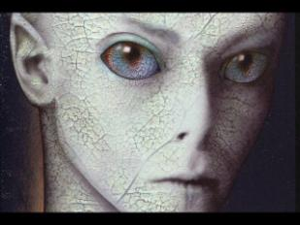
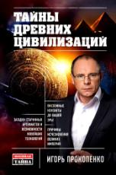
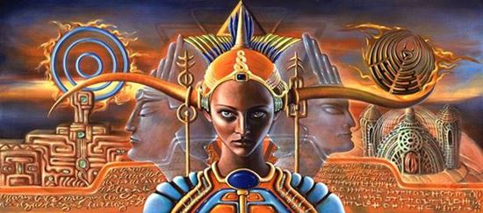
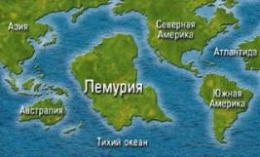
Взгляд в глубь тысячелетий
Лемурия
Прокопенко, И. С.
Тайны древних цивилизаций / Игорь Прокопенко. – Москва : Эксмо, 2016. - 509 с. : ил. - (Военная тайна с Игорем Прокопенко. Коллекция)..
В эпосе жителей Тибета, Индии и Полинезии можно найти упоминания о древней цивилизации, именуемой Лемурия. Согласно легендам, около 80 тысяч лет назад воды Индийского океана омывали материк, населенный змееголовыми протолюдьми.
В середине XIX века ученые предположили, что остров Мадагаскар может являться частью затонувшего континента. Более поздние исследования показали, что около 60 миллионов лет назад Мадагаскар был частью полуострова Индостан – возможно, никакой загадки нет, и пресловутая Лемурия – часть Индостанской плиты, ранее отделенной от Азиатского континента.

Slide 18
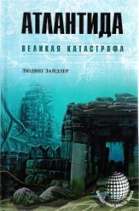
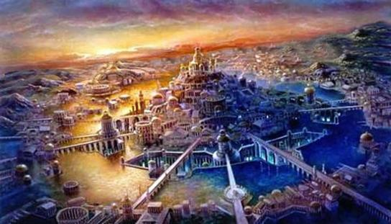
Взгляд в глубь тысячелетий
Атлантида
Зайдлер, Л.
Атлантида. Великая катастрофа / Л. Зайдлер. - Москва : Вече, 2005. - 359 с. : ил. - (Мегапроект - Terra inkognita).
Физиология атлантов сильно отличалась от физиологии Homo sapiens. Они были гигантского роста, их кожа была светло-голубого цвета, а силой они не уступали Гераклу. Продолжительность жизни атлантов в среднем составляла 800 лет. Они могли контролировать погоду, предотвращать стихийные бедствия, управлять структурой времени и пространства.
Войцеховский, А. И.
Загадки Атлантиды / Алим Войцеховский. - Москва : Вече, 2012. - 351 с. - (Великие тайны истории).
Цивилизация, затонувшая в результате сильнейшего землетрясения. По сей день, ученые пытаются раскрыть тайну затонувшего острова, но все тщетно, до сих пор не обнаружено, ни подтверждений, ни опровержений ее существования. Единственное, что известно об Атлантиде, и то заметьте в записках Платона, что существовала она 9 тыс. лет назад и находилась на островах неподалеку с Гибралтарским проливом.

Slide 19
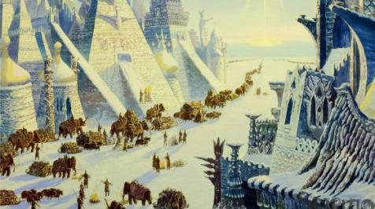
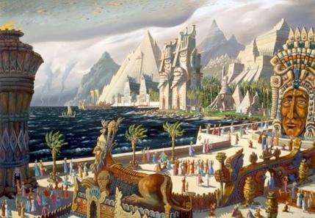
Взгляд в глубь тысячелетий
Гиперборея
Еще один загадочный северный материк, жителям которого приписывают создание древнейшей славянской цивилизации. Указание на Гиперборею очень часто встречается в древнегреческой мифологии, но все-таки подавляющее большинство исследователей склоняются к псевдоисторическому характеру этой локации.
В 7 веке до н.э. о стране Гиперборея упоминает в своих работах древнегреческий поэт Гесод, а чуть позже в своих исторических записях говорит о ней и Геродот. Оба они утверждают, что населяли Гиперборею исключительно трудолюбивые и очень умные люди. Есть упоминания, что даже сам Апполон полюбил эту страну и всячески покровительствовал ей. Согласно античным источникам на территории данной местности царил субтропический климат, и именно эти условия сделали ее любимицей всех художников и архитекторов тех времен. По сей день, загадка исчезновения этой страны остается до конца не разгаданной, однако существуют предположения, что жители Гипербореи вынуждены были покинуть свои земли из-за резко изменившегося климата.
Есть гипотеза, что древние гиперборейцы были магами и 20 тыс. лет назад произошла великая битва с жителями Атлантиды, в результате которой образовался Урал.
Народ Гипербореи был одаренным и всячески проявлял себя творчески. Люди там были сказочным народом, вечно юные, никогда не болели и наслаждались счастливой жизнью.

Slide 20
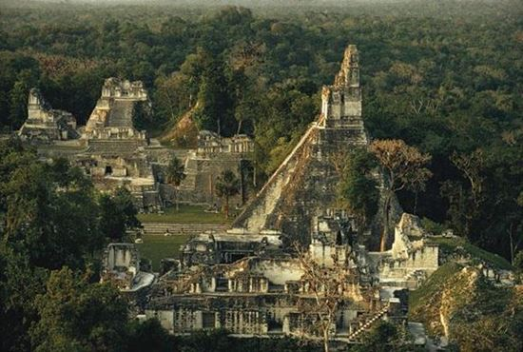
Взгляд в глубь тысячелетий
Майя
Свою историю цивилизация Майя начинает со 2 тыс. до н.э на полуострове Юкатан и близлежайшей территории Мексики. Многие ученые утверждают, что поселения майя появились задолго до указанных исторических дат и подтверждению этому служит календари исчисления, которые начинаются с более раннего периода. Упадком этой древней цивилизации считаются 850-900 года нашей эры. В середине прошлого века ученые, пытаясь расшифровать письменность майя, полностью опровергли теорию о том, что жители этой цивилизации были миролюбивыми и спокойными. Их записи свидетельствуют о том, что племена постоянно вступали в конфликты между собой и так и не создали «единого государства». Единственным общим местом, где встречались племена, были пирамиды, в которых совершали обряды и жертвоприношения. Причина краха цивилизации до сих пор остается неразгаданной загадкой.
Для этого народа религия была очень важна, и поклонение богам было культом. Они приносили в жертву не только животных, но и людей. Обладали огромными знаниями в астрономии, например, календари майя дошли до наших дней и их точность не перестает удивлять.
Майя таинственным образом покинули землю, и что конкретно произошло, пока не удалось установить.
Рус, А.
Народ Майя / А. Рус. - Москва : Мысль, 1986. - 254 с. : ил.

Slide 21
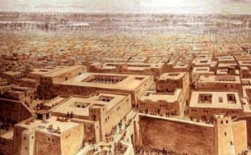
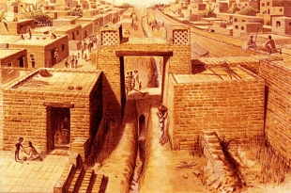
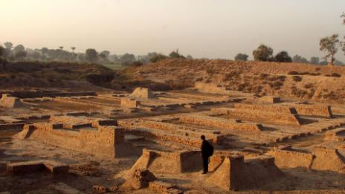
Взгляд в глубь тысячелетий
Долины Инда
До недавнего времени, считалось, что развитие цивилизаций в Индии произошло достаточно поздно. И каким же было удивление ученых обнаруживших остатки древнейшей хараппской цивилизации в долине Инда. Многие ученые полагали, что жители долины были шумерами, другие считали, что это были индоарийцы. Но к сожалению, не найдено никаких фактов достоверно определяющих происхождение обитателей этой местности. Единственно точно можно сказать, что жители долины изначально занимались собирательством и лишь со временем стали заниматься земледелием и скотоводством. Культура харапской цивилизации достаточно быстро развивалась и в скором времени местное население начали выстраивать торговые отношения с близлежайшими соседями. Точных сведений о гибели этой цивилизации не существует. Есть два предположения, в которых говорится, что жители долины покинули свою родную местность из-за неблагоприятных природных условий или была захвачена враждебными племенами.

Slide 22
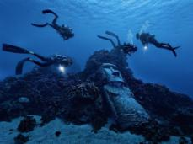
Взгляд в глубь тысячелетий
Пацифида
Долуханов, Г. Э.
1000 знаменитых чудес и загадок истории : удивительные факты, новые открытия, эксклюзивные интервью c историками / Г. Э. Долуханов. - Харьков : Клуб Семейного Досуга ; Белгород : Клуб семейного досуга, 2013. – 412с. : ил.
Некоторые ученые считают, что Тихий океан скрывает в себе многие тайны, есть версия, что в нем погиб материк Пацифида. О его существовании говорят не только эзотерики, но и исследователи, обнаруживающие следы древних цивилизаций.
Считается, что земля была населена настоящими гигантами, рост которых доходил до пяти метров, а то и выше. Подтвердить или опровергнуть эту информацию сейчас нельзя.
Подтверждением существования Пацифиды считаются гигантские каменные статуи моайя, которые находятся на острове Пасхи. Ученым не удалось определить, какие изобретения древних цивилизаций, позволили изготовить такие огромные статуи. Есть несколько версий, объясняющих причину исчезновения материка и согласно самой достоверной из них - все дело в движении материковых плит, которое привело к тому, что Пацифида треснула и опустилась на дно океана. Считается, что остров Пасхи – часть, оставшаяся от древней цивилизации.

Slide 23
Взгляд в глубь тысячелетий
Вавилон
Белявский, В. А.
Тайны Вавилона / Виталий Белявский. - Москва : Вече, 2001. - 349 с. : ил. - (Тайны древних цивилизаций).
Вавилон являлся самым богатым и могучим городом, который выделялся шедеврами человеческой изобретательности. Не все секреты древних цивилизаций разгаданы, но ученые смогли узнать много интересной информации: Большое значение в Вавилоне имела торговля, а изделия, созданные этим народом, пользовались огромной популярностью. Этот город считают «законодателем моды». Самая известная достопримечательность того времени – сады Вавилона.
Технологии древних цивилизаций позволяли строить невероятные постройки, чего только стоит легендарная Вавилонская башня, которая находилась в центре древнего города.

Slide 24
Взгляд в глубь тысячелетий
Безымянная колыбель человечества
Варакин, А.
Тайны исчезнувших цивилизаций / А. Варакин, Л. Зданович. - Москва : Рипол Классик, 2002. - 475 с. : ил. - (Все загадки Земли).
На земле есть много уникальных сооружений, которые имеют мистическое содержание, поскольку нет реальной возможности объяснить их происхождение.
Тайны исчезнувших цивилизаций продолжают ставить в тупик многих ученых, которые стараются докопаться до истины. Экстрасенсы и другие люди, работающие с энергиями и имеющие возможность заглядывать в прошлое, уверяют, что древние цивилизации существовали.
Последние научные исследования раскрывают новые факты о таких древних цивилизациях как: Хиттида, Месопотамия, Ольмеки, Хетты, Шамбала, Триопольская цивилизация и многие другие.
Следы исчезнувших цивилизаций появляются по всему миру в разных местах планеты. Любые сообщения о новых открытиях древних цивилизаций дают шанс человечеству изменить будущее, изучив и поняв своё прошлое…
Оппенхейм, А. Лео.
Древняя Месопотамия : Портрет погибшей цивилизации / А. Лео Оппенхейм ; [пер. с англ. М.Н. Ботвинника ; послесл. М.А. Дандамаева]. - Москва : Наука, 1980. - 405 с.
Ахметшин, Н. Х.
Врата Шамбалы / Н. Х. Ахметшин. - Москва : Вече, 2007. - 333 с. - (Тайны древних цивилизаций).
Щербаков, В. И.
Атланты, боги и великаны : историко-антропологический аспект / Владимир Щербаков. - Москва : Вече, 2004. - 356 с. : ил. - (Тайны веков).

Slide 25
Документальные фильмы
1. Куда пропали древние цивилизации? Новые открытия. Археологические находки.
Ссылка: https://www.youtube.com/watch?v=2PmowNbTwjM
2. Тайна гибели древних высокоразвитых цивилизаций.
Ссылка: https://www.youtube.com/watch?v=cWzPkH6_YOE
3. Тайны древних цивилизаций: Под Великой Пирамидой. (Документальный фильм).
Ссылка: https://www.youtube.com/watch?v=s-svkkLfHIQ
4. Правда о древней Руси — ВЫСОКИЕ ТЕХНОЛОГИИ ДРЕВНИХ ЦИВИЛИЗАЦИЙ.
Ссылка: https://www.youtube.com/watch?v=WqsVXFUVIu4
5. Секретная археология | Загадочные артефакты древних цивилизаций
Ссылка: https://www.youtube.com/watch?v=YNOCc-rB9tA
6. ОТКРОВЕНИЯ об АТЛАНТИДЕ. Тайны и загадки.
Ссылка: https://www.youtube.com/watch?v=6JVBGRLhFEI
7. Древний Египет. История, культура.
Ссылка: https://www.youtube.com/watch?v=X2tg63uPMeM
8. Великие тайны. Великие тайны исчезнувших цивилизаций.
Ссылка: https://www.youtube.com/watch?v=QW4IH8pXnIs
9. Раса исполинов. Великаны, циклопы, древние цивилизации.
Ссылка: https://www.youtube.com/watch?v=eGJhuR-CgJE
10. Тайны древних империй - Первые цивилизации.
Ссылка: https://www.youtube.com/watch?v=5saKt9uGx5k

Slide 26
Дополнительная литература
1. Бацалев, В. В.
Тайны городов-призраков / В. Бацалев. – Москва : Вече, 2000. - 412 с. : ил. – (Тайны древних цивилизаций).
2. Бонгард-Левин, Г. М.
Древнеиндийская цивилизация / Г. М. Бонгард-Левин ; Рос. Академ. наук, Московский государственный ун. им. М.В. Ломоносова. – 2-е изд., перераб. и доп. - Москва : Наука, 1993. - 317 с. : ил.
3. Боннар, Андре.
Греческая цивилизация: От Илиады до Парфенона / А. Боннар. - Москва : Искусство, 1992. - 266 с. : ил.
4. Всемирная история. Век железа. Древнейшие цивилизации Востока / отв. за вып. Ю.Г. Хацкевич. - Москва : АСТ ; Минск : Харвест, 2000. - 759 с. : ил.
5. Города мира / Аргументы и факты ; [гл. ред. М. Аксенова]. – Москва : Мир энциклопедий Аванта + : Астрель, 2012. – 93 с. : ил. - (Сокровища мировой цивилизации).
6. Джеймс, П.
Римская цивилизация / П. Джеймс. - Москва : Фаир-Пресс, 2000. - 269 с. : ил. - (Грандиозный мир).
7. Емельянов, Ю. В.
Рождение и гибель цивилизаций / Юрий Емельянов. - Москва : Вече, 2012. - 351 с. : карты. – (Великие тайны истории).
8. Занимательная история . [В 2 ч.]. Ч. 1 : Зарубежная история. Древний мир и Средневековье [Электронный ресурс]. – Москва : Диполь, 2007. - 1 электрон. опт. диск (CD-ROM).

Slide 27
Дополнительная литература
9. Занимательная история . [В 2 ч.]. Ч. 2 : Зарубежная история. Новое и новейшее время[Электронный ресурс]. – Москва : Диполь, 2007. - 1 электрон. опт. диск (CD-ROM).
10. История человечества. [В 2 т.] Т.1 : Доисторические времена и начала цивилизации / [под ред. З.Я. Де Лаата. - Москва : Юнеско, 2003. - 681 с. : ил.
11. Кондратьев, С. В.
История мировых цивилизаций. Ч. 2. Эпоха модернизаций [Электронный ресурс] / С. В. Кондратьев. - Москва : Новый Диск, 2006. - 1 электрон. опт. диск (CD-ROM).
12. Кукал, З.
Великие загадки Земли : Атлантида в свете современных знаний ; Загадка бермудского треугольника / Зденек Кукал ; [ред. М. Н. Бродовской] ; пер. с чешского И. И. Попа и Ю. И. Ритчика. - Москва : Прогресс, 1988. - 395 с. : ил.
13. Прозоров, Л. Р.
Варяжская Русь. Наша славянская Атлантида : [для старшего школьного возраста] / Лев Прозоров. - Москва : Яуза-пресс, 2013. - 248 с.
14. Прокопенко, И. С.
Тайны пришельцев / Игорь Прокопенко. - Москва : Эксмо, 2016. – 494 с. – (Военная тайна с Игорем Прокопенко. Коллекция).
15. Рерих, Н. К.
Семь великих тайн космоса [Звукозапись : Электронный ресурс] : аудиокнига / Н. Рерих ; читает И. Ерисанова. - Москва : Ардис, 2006. - 1 электрон. опт. диск (CD-ROM) – (Антология мысли).

Slide 28
Дополнительная литература
16. Ситчин, З.
Потерянные царства / З. Ситчин ; пер. с англ. Ю.Я. Гольдберга. - Москва : Эксмо, 2007. - 408 с. : ил. - (Хроники Человечества).
17. Солодовников, С. В.
Тайна пирамид или Все пути ведут к Атлантиде / Станислав Солодовников, Д. С. Солодовникова. - Минск : Современное слово, 2002. - 220 с. : ил.
18. Субботин, Н. В.
Русский бермудский треугольник : репортаж из самой знаменитой аномальной зоны страны / Н. В. Субботин. - Москва : Эксмо, 2009. - 478 с. : ил. - (Библиотека современных исследований).
19. Уитлок, Р.
Майя : быт, религия. культура / Р. Уитлок ; [пер. с англ. О. Федяева]. - Москва : Центрполиграф, 2005. - 190 с. : ил.
20. Хокинс, Д.
От Стоунхенджа до инков / Д. Хокинс ; пер. с англ. П. Гурова. - Москва : Вече, 2004. - 378 с. : ил. - (Великие тайны).
21. Хэнкок, Г.
Загадки затонувших цивилизаций / Грэм Хэнкок ; [пер. с англ.: А. А. Помогайбо, Н. А. Ефимов]. - Москва : Вече, 2008. - 638 с. : ил., карты.
22. Хэнкок, Г.
Зеркало небес, или Поиск пропавшей цивилизации / Г. Хэнкок. - Москва : Вече, 2000. - 413 с. - (Тайны древних цивилизаций).

Slide 29
Дополнительная литература
23. Цивилизации Древнего мира / авт. текста Ф. Перруден ; пер. с фр. Ю. Гусева. – Изд. 6-е, обновленное. - Москва : Махаон, 2008. - 123 с. : ил. - (Детская энциклопедия "Махаон").
24. Чизхолм, Д.
Ранние цивилизации : [для младшего и среднего школьного возраста] / Джейн Чизхолм, Энн Миллард ; пер. с англ. А. М. Голова ; ил. Й. Джексон. - [Изд. 2-е]. - Москва : Росмэн, 1994. – 95 с. : ил. –(Иллюстрированная мировая история).
25. Штоль, Г. В.
Мифы древности / Г. В. Штоль ; [пер. с нем. В. И. Покровского, П. А. Медведева]. - Минск : Современная школа, 2007. – 495 с. : ил.

Slide 30
Подбор материала, монтаж, дизайн:
зав. сектором интеллект-центра
Романова Е.В.
Описание литературы:
главный библиотекарь интеллект-центра
Урюпина Д.Н.
«Некоторые цивилизации, современные или уже исчезнувшие, умели или всё ещё умеют лучше нас разрешать проблемы, хотя мы старались добиться тех же самых результатов». Клод Леви-Строс
30-я параллель древних цивилизаций

